Slide 1



Trường TH Lý Thường Kiệt
NHIỆT LIỆT CHÀO MỪNG QUÝ THẦY CÔ GIÁO VỀ DỰ GIỜ LỚP 4B
TẬP ĐỌC
NẾU CHÚNG MÌNH CÓ PHÉP LẠ
GVCN: Phạm Ngọc Mai

Slide 2

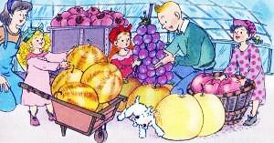
Ôn bài cũ:
Đọc màn 2 bài “Ở vương quốc tương lai”.
Những trái cây mà Tin-tin và Mi-tin thấy trong khu vườn kì diệu có gì khác thường?
Nêu nội dung chính của bài.

Slide 3


Slide 4
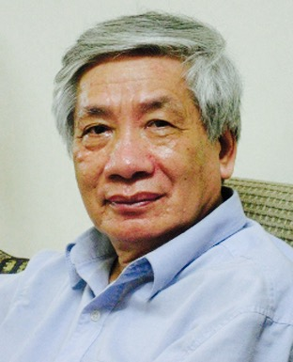
Định Hải có tên thật là Nguyễn Biểu, sinh ngày 6-6-1937, quê xã Định Hải, huyện Yên Định, tỉnh Thanh Hoá.

Slide 5
Tập đọc
NẾU CHÚNG MÌNH CÓ PHÉP LẠ

Slide 7
Chớp mắt thành cây đầy quả
Tha hồ hái chén ngọt lành.
Hóa trái bom thành trái ngon

Slide 8
Chớp mắt / thành cây đầy quả
Tha hồ / hái chén ngọt lành.
Hóa trái bom / thành trái ngon

Slide 9
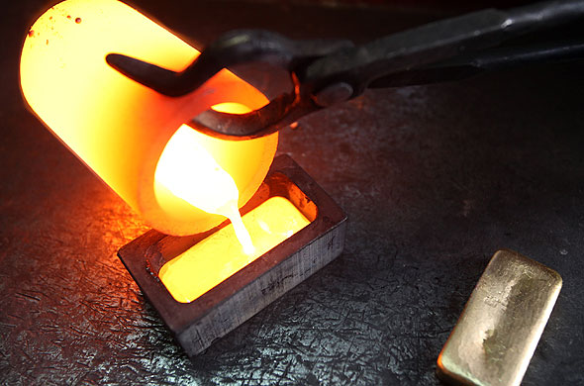
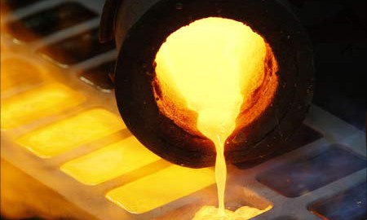

Slide 10
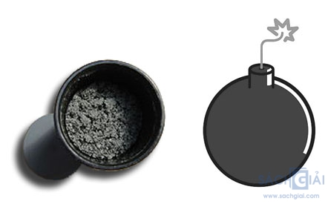
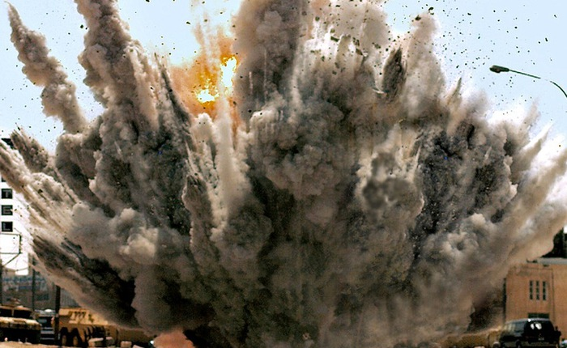
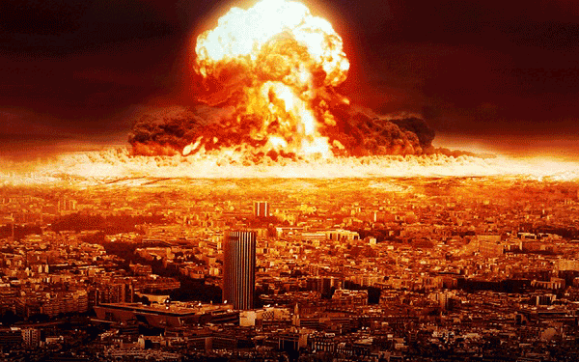

Slide 11
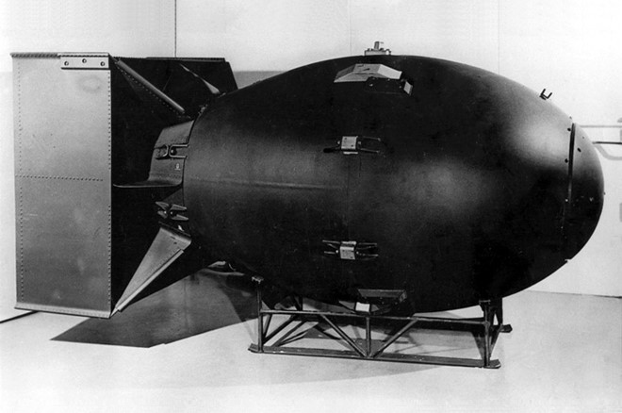
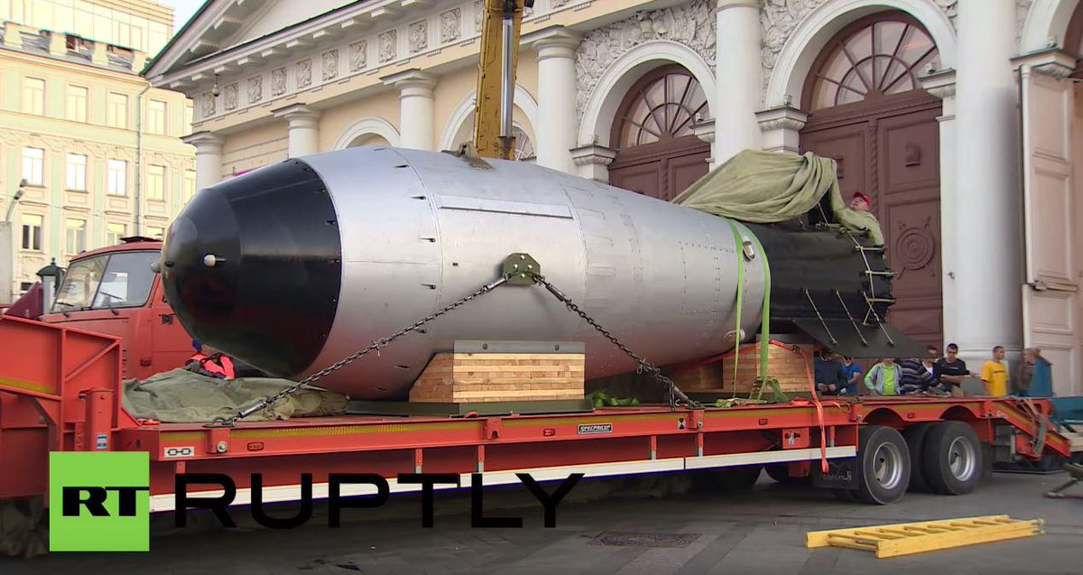
Bom A – bom nguyên tử
Bom H ( bom hydro)
- bom nhiệt hạch

Slide 13
Luyện đọc diễn cảm
Nếu chúng mình có phép lạ
Hái triệu vì sao xuống cùng
Đúc thành ông mặt trời mới
Mãi mãi không còn mùa đông.
Nếu chúng mình có phép lạ
Hóa trái bom / thành trái ngon
Trong ruột không còn thuốc nổ
Chỉ toàn kẹo với bi tròn.

Slide 14
Luyện đọc diễn cảm
Nếu chúng mình có phép lạ
Hái triệu vì sao xuống cùng
Đúc thành ông mặt trời mới
Mãi mãi không còn mùa đông.
Nếu chúng mình có phép lạ
Hóa trái bom / thành trái ngon
Trong ruột không còn thuốc nổ
Chỉ toàn kẹo với bi tròn.

Slide 15
Nếu chúng mình có phép lạ
Nếu chúng mình có phép lạ
Bắt hạt giống nảy mẩm nhanh
Chớp mắt thành cây đầy quả
Tha hồ hái chén ngọt lành.
Nếu chúng mình có phép lạ
Hái triệu vì sao xuống cùng
Đúc thành ông mặt trời mới
Mãi mãi không còn mùa đông.
Nếu chúng mình có phép lạ
Ngủ dậy thành người lớn ngay
Đứa thì lặn xuống đáy biển
Đứa thì ngồi lái máy bay.
Nếu chúng mình có phép lạ
Hóa trái bom thành trái ngon
Trong ruột không còn thuốc nổ
Chỉ toàn kẹo với bi tròn.
Nếu chúng mình có phép lạ!
Nếu chúng mình có phép lạ!
ĐỊNH HẢI

Slide 16
Nếu chúng mình có phép lạ
Nếu
Bắt
Chớp
Tha
Nếu
Hái
Đúc
Mãi
Nếu
Ngủ
Đứa
Đứa
Nếu
Hóa
Trong
Chỉ
Nếu
Nếu
ĐỊNH HẢI

Slide 18




Trò chơi
Bác đưa thư
Đây là loại bom gì? Hãy đọc thuộc lòng khổ thơ có chứa hình ảnh đó.
Trong bài thơ con thích ước mơ nào? Hãy đọc thuộc lòng khổ thơ có ước mơ đó.
Ước mơ của con là gì? Để thực hiện được ước mơ đó con cần phải làm gì?

Slide 19

Chân thành
cảm ơn quý thầy cô đã về dự giờ!

